Slide 1
第11课（第7章） 二分算法
Notes:
1

Slide 2
7.1 二分查找
二分查找又称为折半查找，是一种效率较高的查找方法。
前提条件：查找表中的所有记录是按关键字有序(升序或降序) 。
查找过程中，先确定待查找记录在表中的范围，然后逐步缩小范围(每次将待查记录所在区间缩小一半)，直到找到或找不到记录为止。

Slide 3
7.1 二分查找
二分查找一开始令[low,high]为整个序列的下标区间，然后每次测试当前[low,high]的中间位置mid=(low+high)/2，判断A[mid]与待查找元素x的大小：
如果A[mid]=x，说明查找成功，退出查询。
low
mid
high
x
0 1 2 3 4 5 6 7 8 index

Slide 4
7.1 二分查找
如果A[mid]>x，说明x在mid位置的左边，因此往左子区间[low,mid-1]继续查找。
low
mid
high
x
0 1 2 3 4 5 6 7 8 index

Slide 5
7.1 二分查找
如果A[mid]<x，说明x在mid位置的右边，因此往右子区间[mid+1,high]继续查找。
low
mid
high
x
0 1 2 3 4 5 6 7 8 index

Slide 6
7.1 二分查找
从序列A={3,7,8,11,15,21,33,52,66,88}中查找数字11和34的。
查询11的过程，令low=0，high=9，表示当前查询的下标范围。
[low,high]=[0,9]，因此下标中点mid=(0+9)/2=4。由于A[mid]=A[4]=15，而15>11，说明需要在[low,mid-1]范围内继续查找，因此
high = mid – 1=4-1=3。
low
mid
high
0
1
2
3
4
5
6
7
8
9
3
7
8
11
15
21
33
52
66
88

Slide 7
7.1 二分查找
[low,high]=[0,3]，因此下标中点mid=(0+3)/2=1。由于A[mid]=A[1]=7，而7<11，说明需要在[mid+1,high]范围内继续查找，因此low = mid +1=1+1=2。
low
mid
high
0
1
2
3
4
5
6
7
8
9
3
7
8
11
15
21
33
52
66
88

Slide 8
7.1 二分查找
[low,high]=[2,3]，因此下标中点mid=(2+3)/2=2。由于A[mid]=A[2]=8，而8<11，说明需要在[mid+1,high]范围内继续查找，因此low = mid +1=2+1=3。
mid
low
high
0
1
2
3
4
5
6
7
8
9
3
7
8
11
15
21
33
52
66
88

Slide 9
7.1 二分查找
[low,high]=[3,3]，因此下标中点mid=(3+3)/2=3。由于A[mid]=A[3]=11，而11=11，说明找到了待查询的数字，因此结束算法，返回下标3。
请思考：如果找34，low、mid、high的值分别是什么？
mid
low
high
0
1
2
3
4
5
6
7
8
9
3
7
8
11
15
21
33
52
66
88

Slide 10
7.1 二分查找
二分查找算法代码
int binarySearch(int array[], int x, int low, int high)
{
while (low<= high)
{
int mid = (low +high) / 2;
if ( x == array[mid] ) return mid;
else if ( x > array[mid] ) low = mid + 1;
else high = mid - 1;
}
return -1;
}

Slide 11
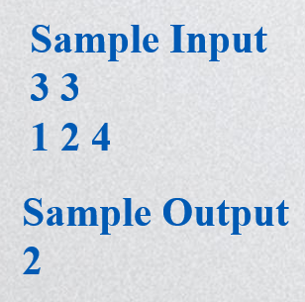
7.2 二分法应用
二分查找
有n(1<=n<=1000005)个整数，已经按照从小到大顺序排列好，现在另外给一个整数x，请找出序列中第1个大于x的数的下标！
输入：
输入数据包含多个测试实例，每组数据由两行组成，第一行是n和x，第二行是已经有序的n个整数的数列。
输出：
对于每个测试实例，请找出序列中第1个大于x的数的下标！

Slide 12
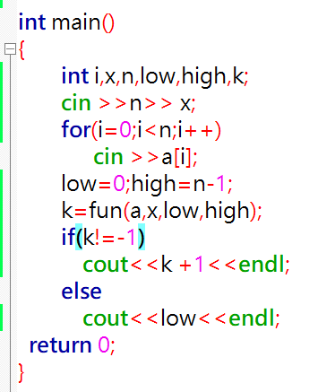
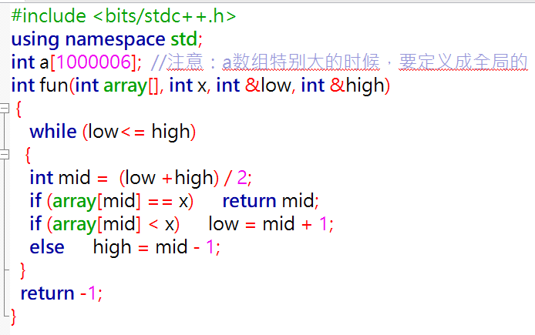
7.2 二分法应用
二分查找
Notes:
#include <bits/stdc++.h>
using namespace std;
int a[1000006]; //注意：a数组特别大的时候，要定义成全局的
int fun(int array[], int x, int &low, int &high)
{
while (low<= high)
{
int mid = (low +high) / 2;
if (array[mid] == x) return mid;
if (array[mid] < x) low = mid + 1;
else high = mid - 1;
}
return -1;
}
int main()
{
int i,x,n,low,high,k;
cin >>n>> x;
for(i=0;i<n;i++)
cin >>a[i];
low=0;high=n-1;
k=fun(a,x,low,high);
if(k!=-1)
cout<<k +1<<endl;
else
cout<<low<<endl;
return 0;
}

Slide 13
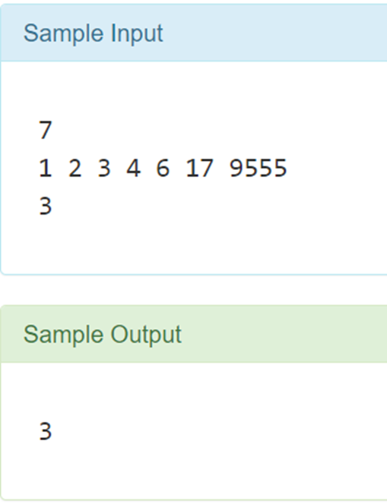
7.2 二分法应用
抽奖-二分
公司举办年会，为了活跃气氛，设置了摇奖环节。参加聚会的每位员工都有一张带有号码的抽奖券。现在，主持人从小到大依次公布 n 个不同的获奖号码，小谢看着自己抽奖券上的号码 win，无比紧张。请编写一个程序，如果小谢获奖了，请输出他中奖的是第几个号码；如果没有中奖，请输出 0。
输入：
第一行一个正整数 n，表示有 n 个获奖号码，2<n≤100。
第二行包含 n 个正整数，之间用一个空格隔开，表示依次公布的 n 个获奖号码。
第三行一个正整数 win，表示小谢抽奖券上的号码。
1≤获奖号码，win<10000。
输出：
一行一个整数，如果小谢中奖了，表示中奖的是第几个号码；如果没有中奖，则为 0。

Slide 14
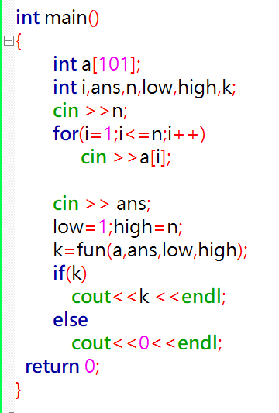
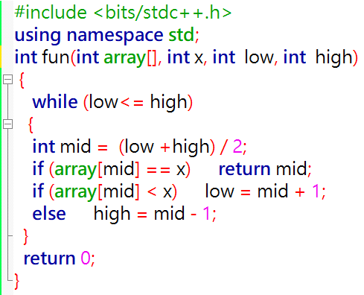
7.2 二分法应用
抽奖-二分

Slide 15
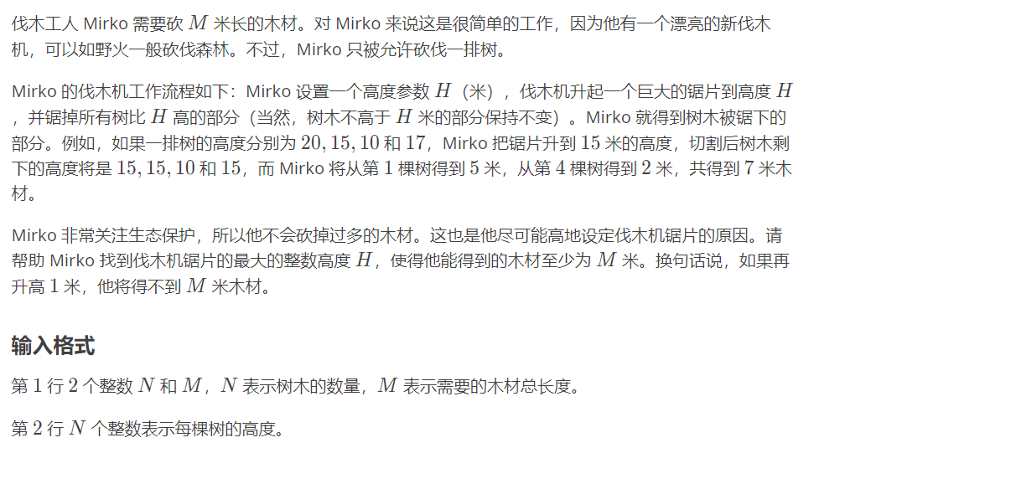
伐木-二分

Slide 16
7.2 二分法应用
伐木-二分
解题思路：
计算锯片高度，木材总长度M是关于锯片高度H的递减函数。H的取值范围为0到最高树木。如果木材量check(M)大于M，说明锯片太低，low=mid+1,否则high=mid-1
输出格式
1个整数，表示锯片的最高高度。
输入输出样例
输入：
4 7
20 12 10 17
输出：
15
M
high
mid
low

Slide 17
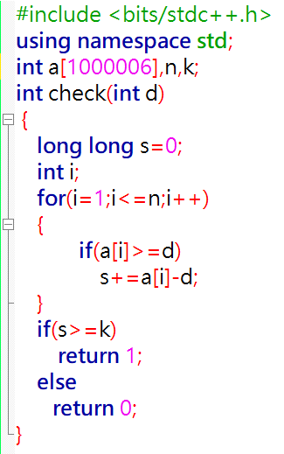
7.2 二分法应用
伐木-二分
输出：计算mid所对应的木材量：
M
high
mid
low
木材量多了，说明锯片太低，low=mid+1
木材量少了，说明锯片太高，high=mid-1

Slide 18
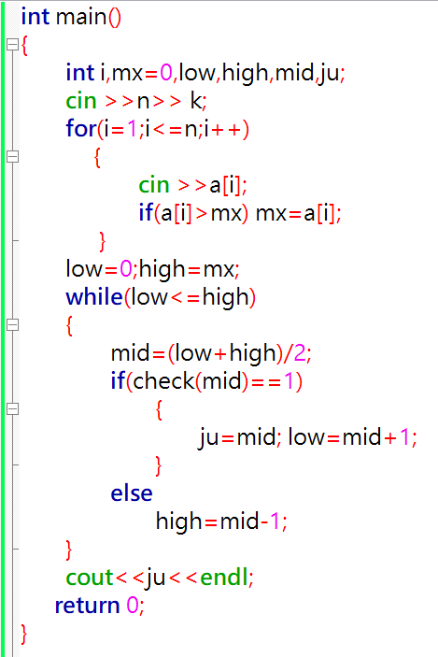
7.2 二分法应用
伐木-二分
M
high
mid
low

Slide 19
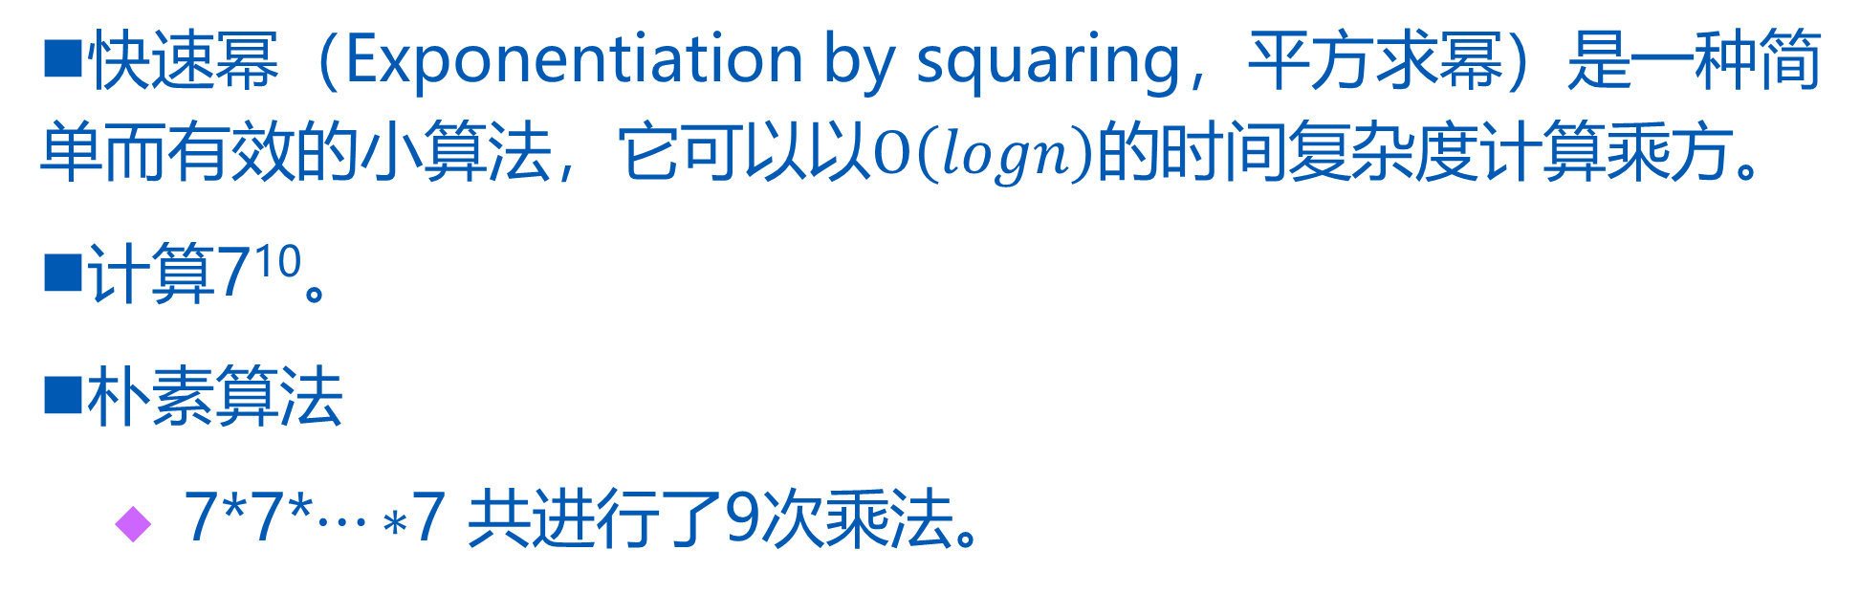
7.3 快速幂
快速幂（Exponentiation by squaring，平方求幂）是一种简单而有效的小算法，它可以以$O\left(logn\right)$的时间复杂度计算乘方。
计算7¹⁰。
朴素算法
7*7*$⋯∗$7 共进行了9次乘法。
10个7相乘

Slide 20
7.3 快速幂
计算7¹⁰快速算法。
先算7⁵，即7*7*7*7*7（4次乘法），再算它的平方（1次乘法），共进行了4+1=5次乘法。
对7⁵继续拆解7⁴*7（1次乘法），而7⁴可以先计算7²（1次乘法），再算它的平方（1次乘法），因此7¹⁰可以通过4次乘法进行计算。
模仿这样的过程，我们得到一个在 O(𝒍𝒐𝒈𝒏) 时间内计算出幂的算法，也就是快速幂。

Slide 21
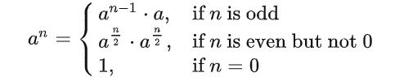
7.3 快速幂
我们很自然地可以得到一个递归方程：
计算a的n次方，如果n是偶数（不为0），那么就先计算a的n/2次方，然后平方；如果n是奇数，就先计算a的n-1次方（n-1为偶数），再乘上a；递归出口是a的0次方为1。

Slide 22
7.3 快速幂
//递归快速幂
int qpow(int a, int n)
{
if (n == 0)
return 1;
else if (n % 2 == 1)
return qpow(a, n - 1) * a;
else
{
int temp = qpow(a, n / 2);
return temp * temp;
}
}
注意：这个temp变量是必要的，因为如果不把该值记录下来，直接写成qpow(a, n /2)*qpow(a, n /2)，那会计算两次，整个算法就退化为了 𝑶(𝒏)。

Slide 23
7.3 快速幂
在实际问题中，计算结果可能会非常巨大，高精度又没有必要，此时要对一个大素数取模。这时我们的快速幂也应当进行取模，此时应当注意：原则是步步取模，如果MOD较大，还应当开long long。

Slide 24
7.3 快速幂
#define MOD 1000000007
typedef long long ll;
ll qpow(ll a, ll n)
{
if (n == 0)
return 1;
else if (n % 2 == 1)
return qpow(a, n - 1) * a % MOD;
else
{
ll temp = qpow(a, n / 2) % MOD;
return temp * temp % MOD;
}
}

Slide 25
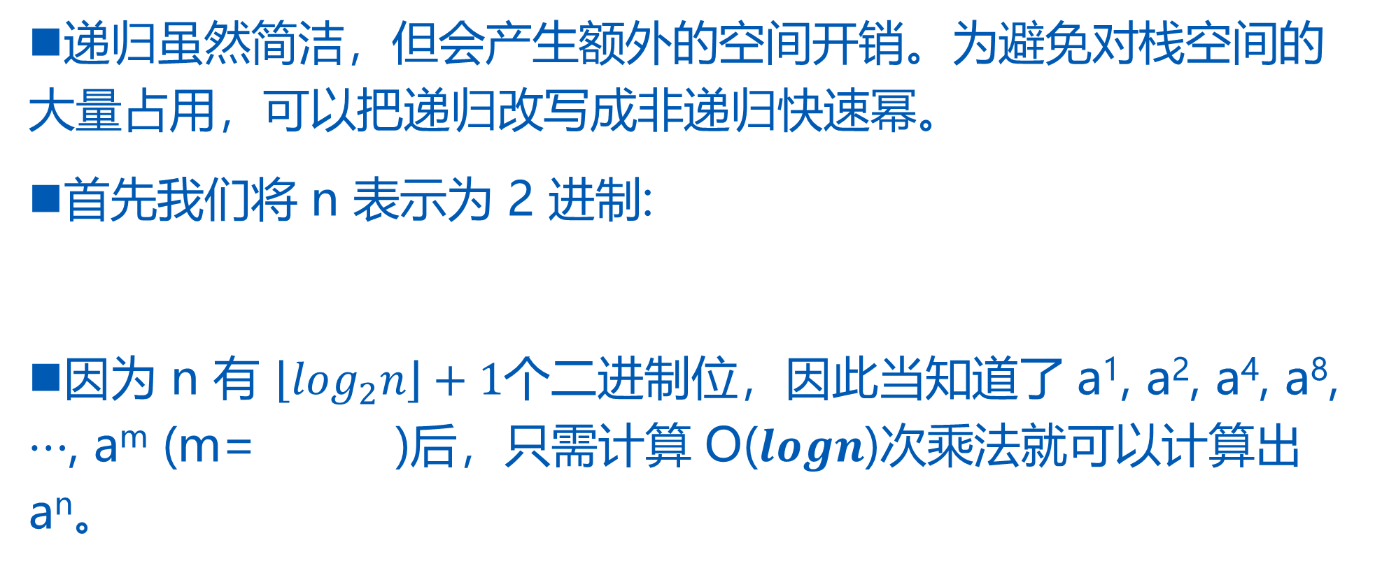
7.3 快速幂
递归虽然简洁，但会产生额外的空间开销。为避免对栈空间的大量占用，可以把递归改写成非递归快速幂。
首先我们将 n 表示为 2 进制:
因为 n 有 $\left\lfloor \log_{2}n\right\rfloor +1$个二进制位，因此当知道了 a¹, a², a⁴, a⁸, $⋯$, a^{m} (m= )后，只需计算 O(𝒍𝒐𝒈𝒏)次乘法就可以计算出 a^{n}。

Slide 26
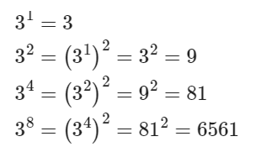

7.3 快速幂
因此，只需知道一个快速方法来计算上述 3 的 2^{k} 次幂的序列。
因为序列中（除第一个）任意一个元素就是其前一个元素的平方：
因此，计算 3¹³只需要将对应二进制位为 1 的整数幂相乘：

Slide 27
7.3 快速幂
long long binpow( long long a, long long b )
{
long long res = 1;
while (b > 0) //1101
{
if (b & 1) res = res * a; //判断第一位是否为1.
a = a * a;
b >>= 1; //然后将1101右移一位0110.
}
return res;
}

Slide 28
7.3 快速幂
快速幂取模
给定A,B,C，计算A^B%C，这里A^B代表A的B次方。
Input
输入数据有多组，每组数据一行，有3个正整数分别为A,B和C，
1<=A,B,C<=1000000000
Output
输出A^B%C的值
Sample Input
2 3 5
8 2 10
Sample Output
3
4

Slide 29
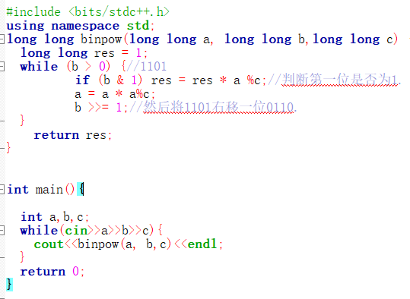
7.3 快速幂
Notes:
#include <bits/stdc++.h>
using namespace std;
long long binpow(long long a, long long b,long long c) {
long long res = 1;
while (b > 0) {
if (b & 1) res = res * a %c;
a = a * a%c;
b >>= 1;
}
return res;
}
int main(){
int a,b,c;
while(cin>>a>>b>>c){
cout<<binpow(a, b,c)<<endl;
}
return 0;
}

